Slide 1
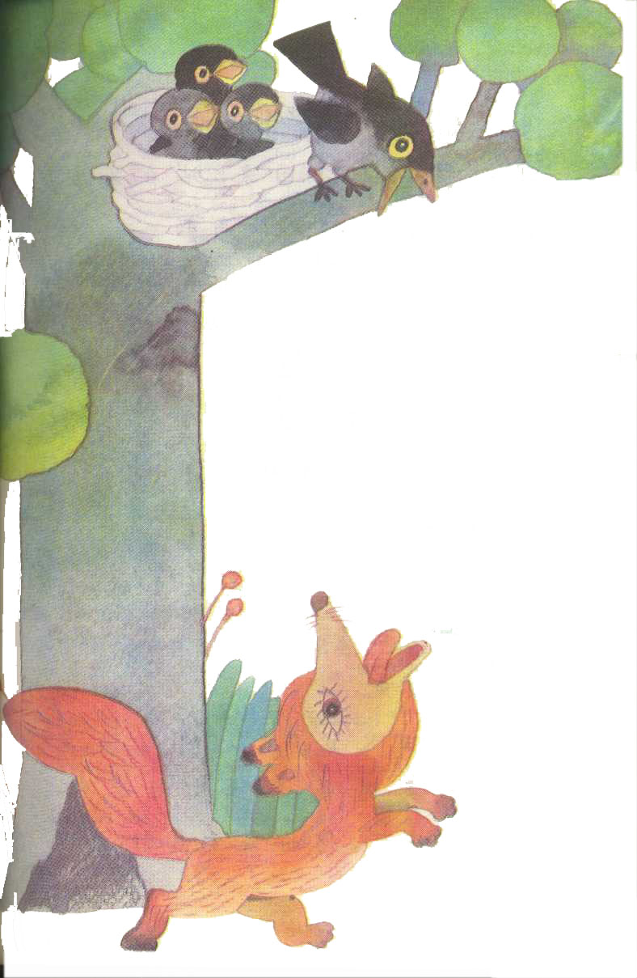
执教：昆阳第五小学 王 芳

Slide 2
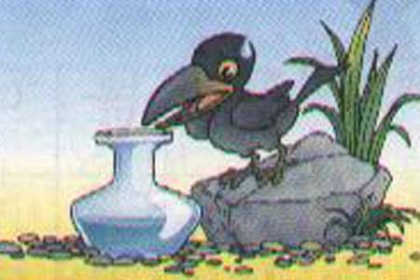
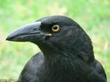
聪明

Slide 3
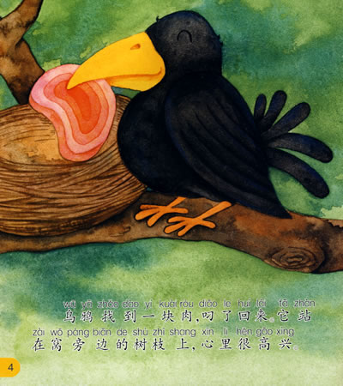
这是一只怎样的
乌鸦呢？

Slide 4
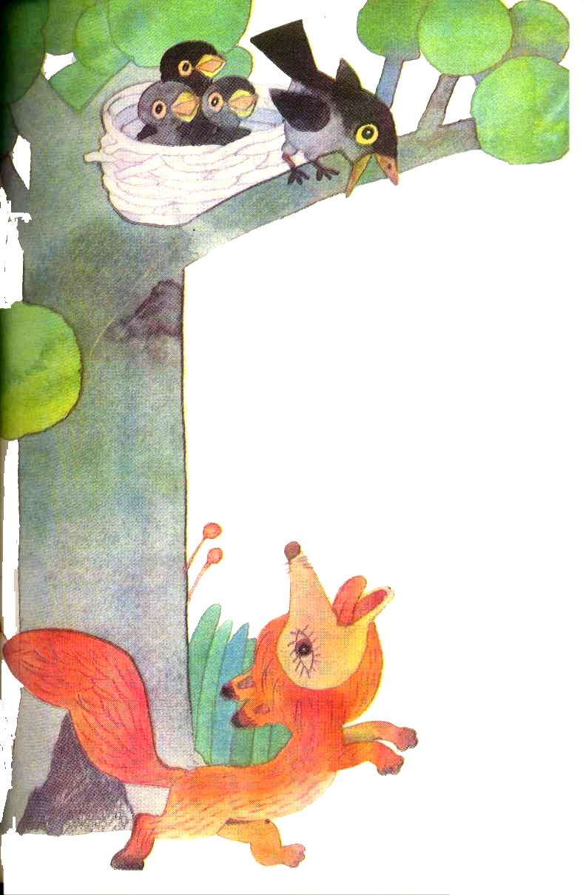
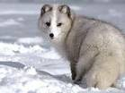
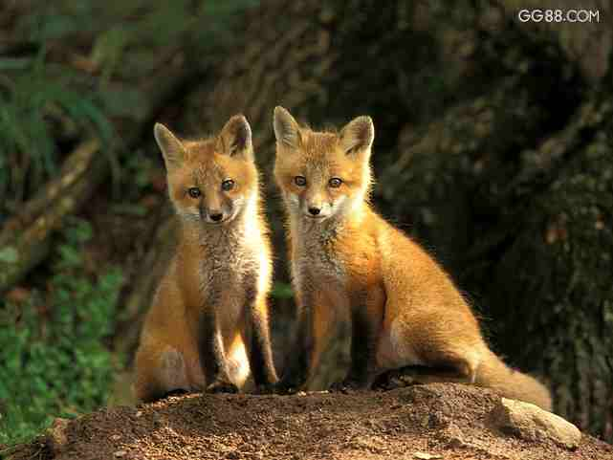
这就是狐狸！

Slide 5
狐狸和乌鸦

Slide 6
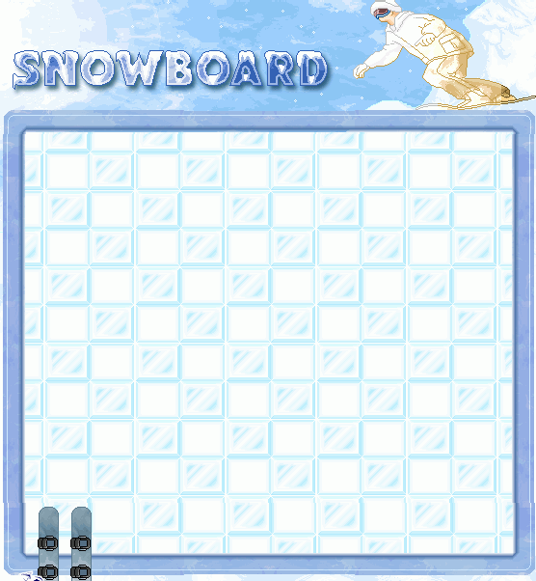
自读要求：
1、画出生字词，标出自然段号；
2、读准字音，把生字多读几遍；
3、把句子读通顺、读连贯。

Slide 7
生字音
狐狸 馋得直流口水 漂亮 一溜烟
一棵树 叼着一片肉
眼珠一转 赔着笑脸
麻雀 差多了 刚一开口
chán
piào
liù
hú li
kē
diāo
ròu
zhū
zhuàn
péi
liǎn
chà
ɡānɡ
má

Slide 8
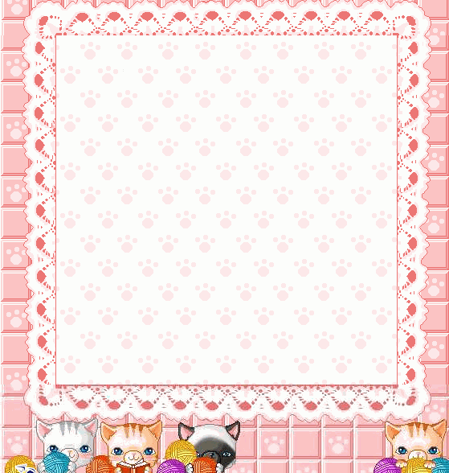
词语
直流口水 眼珠一转
没有回答 唱了起来
摇摇尾巴 刚一开口

Slide 9
“一”的变调
一棵 一眼 一开口
（“一”读第四声）
一片 一转 一溜烟
（“一” 读第二声）

Slide 10
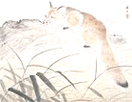
童谣：
jiǎo huá
小狐狸小狐狸真狡猾，
想吃公鸡的肉嘎嘎，
公鸡不让小狐狸吃，
小狐狸急得咬尾巴。

Slide 11
棵
叼
肉
珠
转

Slide 12
思考：
狐狸是怎么骗到乌鸦
嘴里的肉的？

Slide 13

狐狸在树林里找吃的。他来到一棵大树下，看见乌鸦正站在树枝上，嘴里叼着一片肉。狐狸馋得直流口水。
直流口水

Slide 14
学习方法：
1、读一读：你读懂了什么？
2、划一划：用“波浪线 ”划出狐狸说的话， 用“横线”划出乌鸦表现的句子。
3、议一议：狐狸怎样行骗及乌鸦的表现。（表情、动作、语言）
4、演一演：表情朗读课文。

Slide 15
眼珠一转
他眼珠一转。对乌鸦说：“亲爱的乌鸦，您好吗？”乌鸦没有回答。

Slide 16
狐狸赔着笑脸说：“亲爱的乌鸦，您的孩子好吗？”乌鸦看了狐狸一眼，还是没有回答。
赔着笑脸

Slide 17
狐狸又摇摇尾巴说：“亲爱的乌鸦，您的羽毛真漂亮，麻雀比起您来，可就差多了。您的嗓子真好，谁都爱听您唱歌，您就唱几句吧！”
摇摇尾巴
真
真

Slide 18
乌鸦听了狐狸的话，非常得意，就唱了起来。“哇……”她刚一开口，肉就掉了下来。
非常得意

Slide 21
狐狸叼起肉，一溜烟跑掉了。
一溜烟

Slide 22
原来这是一只爱听好话的
乌鸦！

Slide 23
小朋友们，通过这个故事，
你明白了一个什么道理？

Slide 24
闪光的东西并不都是金子，动听的语言并不都是好话。
——莎士比亚

Slide 25
编故事：
发挥想象，以“后来，狐狸又看见乌鸦叼了一片肉……”为开头，编一个小故事。

Slide 26
《乌鸦和狐狸》续篇
老乌鸦怀着十分沉重的心情向她的女儿——小乌鸦叙述着当年它被老狐狸骗去一片肉的经过，要小乌鸦永远记住这件事。小乌鸦听了连连点头，心里暗暗地想：妈妈可真傻，老狐狸耍了这么一点点伎俩就上当受骗，我才不会呢！
真是无巧不成书。一天，小乌鸦衔着一片肉，得意洋洋地站在树枝上。这时老狐狸 的儿子——小狐狸正好路过树下。它抬头一看，只见小乌鸦口中衔着一片肉，馋得口水都快流出来了，心想：我何不用当年爸爸骗老乌鸦的一套办法来骗小乌鸦呢？于是，它又耍起当年老狐狸骗老乌鸦的那一套，可是，小乌鸦连理也不理。

Slide 27
小狐狸想：看来用爸爸当年那一套，对付小乌鸦是不行了，得另想办法。只见它眼珠一转，便破口大骂：“小乌鸦，你们是世界上最坏的东西，谁碰到你们谁就倒霉，谁听到你们的叫声谁就遭殃！”小乌鸦一听，勃然大怒，开口还击：“你们才是……”哪知道就在这一刹那，小乌鸦嘴里的肉掉了下来。小狐狸叼起那块肉，得意洋洋地走了。
小乌鸦呀小乌鸦，当年你的妈妈经不起夸，今天你为什么经不起骂呢？

